Slide 1

Бот вк ШКЕЛПЕР
Выполняли Копий Илья, Гайдуков Яков, Шишов Дмитрий

Slide 2

Идея проекта
Создать бота в вк с полезными функциями от людей для людей и борьба с терроризмом!
Ответ: наш бот!

Slide 3

Особенности
Все особенности описаны в функции help)))

Slide 4

А теперь реально особенности:
ИХ НЕТ!!!

Slide 5


Шутки в сторону
1)Разнообразные функции и возможности бота
2)Уникальные возможности в разных сферах использования бота
3)Прикольное название

Slide 6
Структура
В боте есть ученики и учителя, так как борьбу с терроризмом надо начинать с детства. У этих двух каст людей свои возможности(подробнее смотреть в самом боте). Отправляя определенные сообщения активируются определенные ответы бота!!!

Slide 7

Библиотеки
Библиотеки: os, vk_api, requests, json, threading, schedule, datetime, time, sqlite3, pymorphy2

Slide 8
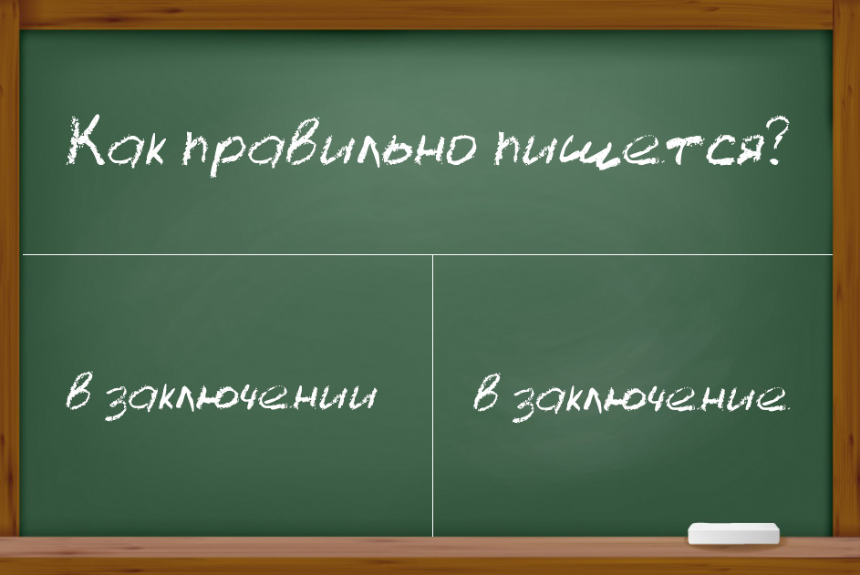
В Заключение
Доработки:
1)Новые функции
2)Нахождение стабильного сервера
3)Развитие бота на другие мессенджеры

